Slide 1
主要功能需求
後臺端
填報者上傳資料且「第一階段檢查結果正確」後，由後臺即時產出統計圖或表
使用端
人事室填報者、教務處填報者，在以下階段之頁面增加顯示簡易統計結果：
第一階段檢查結果正確
第二階段檢查結果不正確或另一處室尚未傳送資料
送出至「主任審核階段」
主任審核通過
人事室審核者、教務處審核者，在以下階段之頁面增加顯示簡易統計結果：
主任尚未審核
主任審核通過，另外一間處室尚未審核
兩處室皆審核通過
主管機關可選擇所轄學校，切換各校簡易統計結果

Slide 2
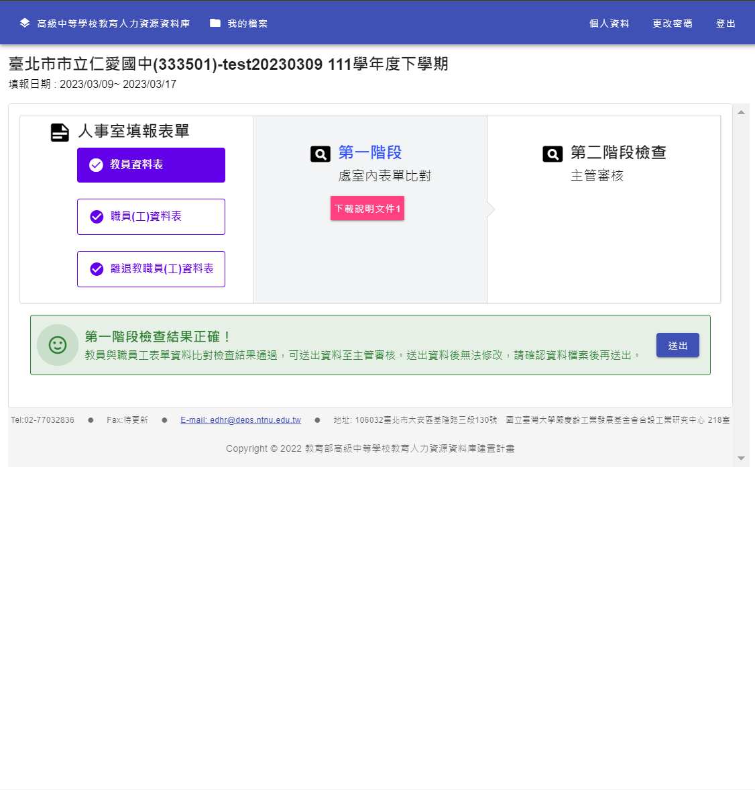
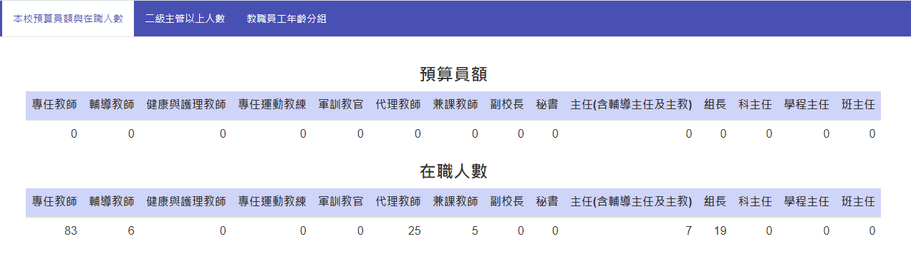

人事室填報者端功能需求：
情況：
第一階段檢查結果正確
在頁面即時呈現簡易統計結果。
(1)切換統計結果
(2)顯示簡易統計結果
(1)
(2)

Slide 3
(2-1) 簡易統計結果 - 本校預算員額與在職人數
(2-1)
「預算員額」統計表
為人事室上傳的資料表。
「在職人數」統計表
為教員資料表「服務身分別」、「聘任類別」、「兼任行政職稱(一)~(三)」…等欄位之計算結果。

Slide 4
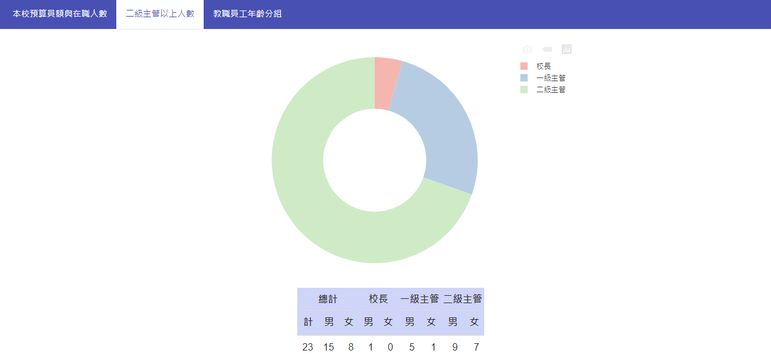
(2-2) 簡易統計結果 - 二級主管以上人數
(2-2)
統計圖(圓餅圖)
統計表(人數)
為教員資料表及職員(工)資料表「性別」、「服務身分別」、「兼任行政職稱(一)~(三)」…等欄位之計算結果。

Slide 5
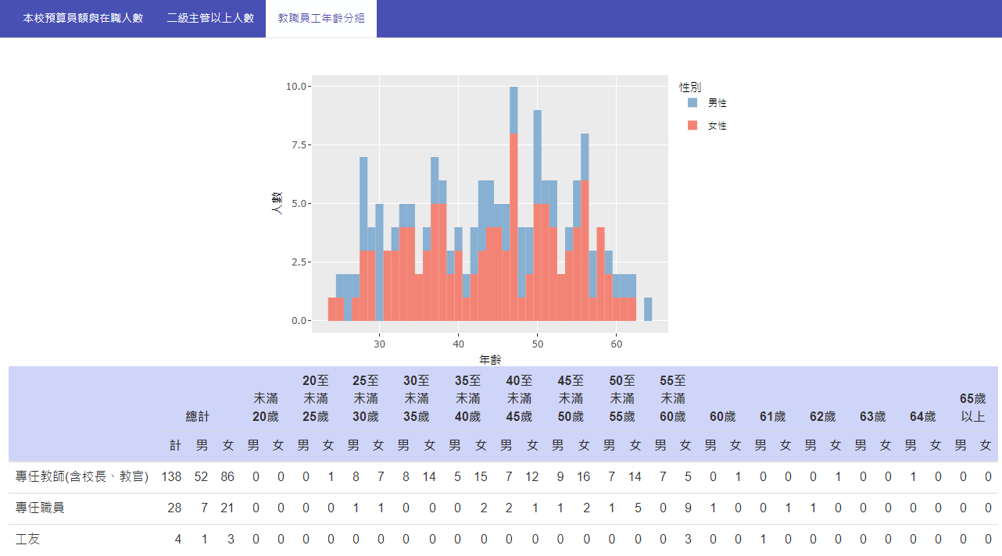
(2-3) 教職員工年齡分組
(2-3)
統計圖(直方圖)
統計表(人數)
為教員資料表及職員(工)資料表「性別」、「出生年月日」、「服務身分別」、「聘任類別」、「兼任行政職稱(一)~(三)」、「職務名稱」…等欄位之計算結果。

Slide 6
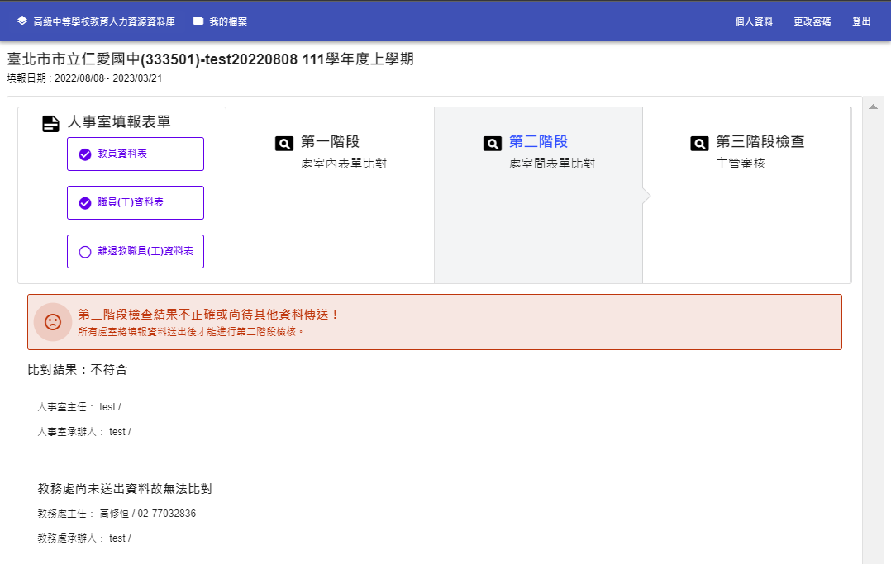
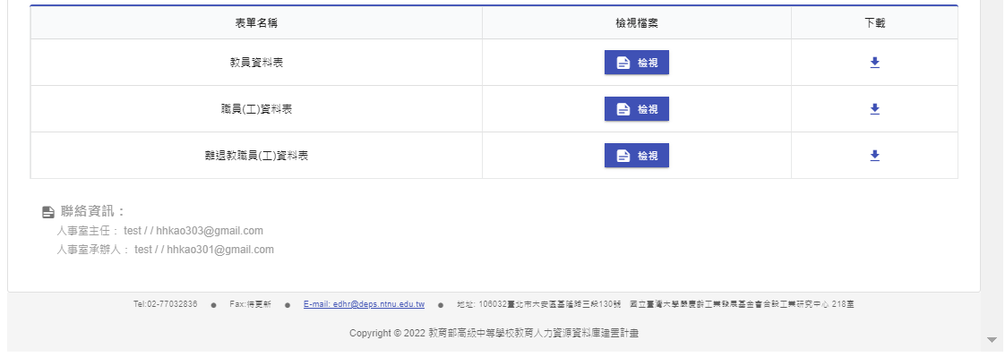
人事室填報者端功能需求：
情況：
第二階段檢查結果不正確或另一處室尚未傳送資料
在頁面即時呈現簡易統計結果。
(1)切換統計結果
(2)顯示簡易統計結果
(1)
(2)

Slide 7
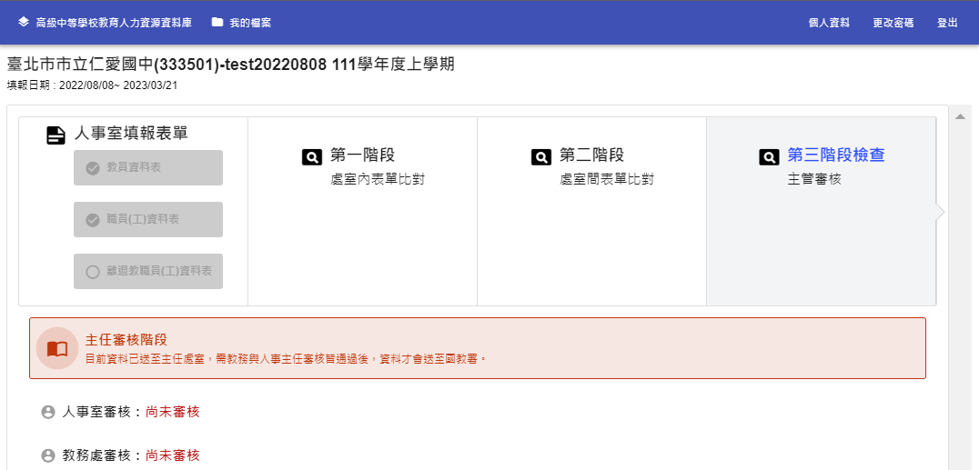
人事室填報者端功能需求：
情況：
送出至「主任審核階段」
在頁面即時呈現簡易統計結果。
(1)切換統計結果
(2)顯示簡易統計結果
(1)
(2)

Slide 8
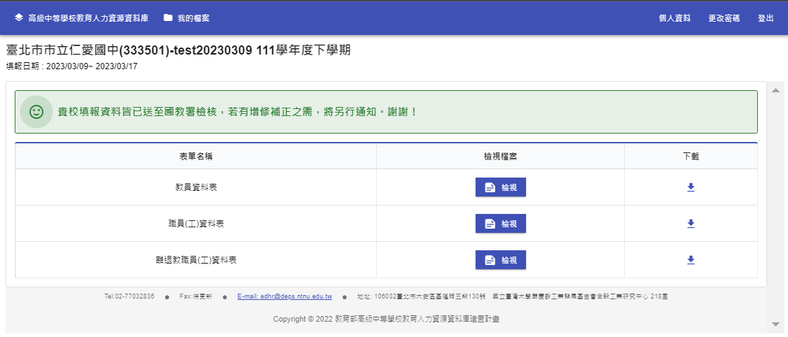
人事室填報者端功能需求：
情況：
主任審核通過
在頁面即時呈現簡易統計結果。
(1)切換統計結果
(2)顯示簡易統計結果
(1)
(2)

Slide 9
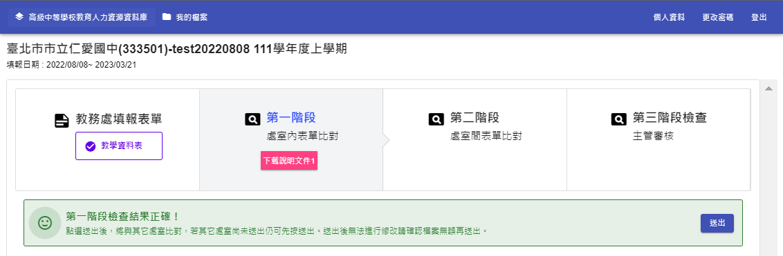
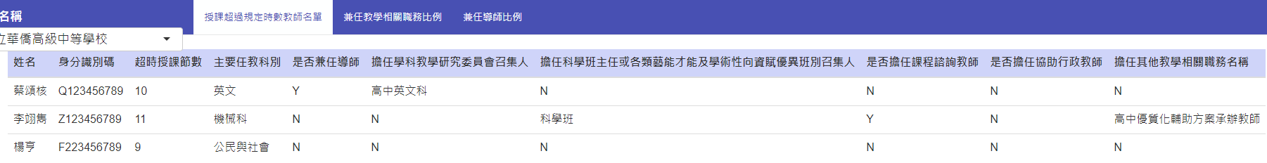
教務處填報者端功能需求：
情況：
第一階段檢查結果正確
在頁面即時呈現簡易統計結果。
(1)切換統計結果
(2)顯示簡易統計結果
(1)
(2)

Slide 10
(2-1) 簡易統計結果 – 授課超過規定時數教師名單
(2-1)
「授課超過規定時數教師名單」統計表
使用教學資料表之欄位，其中「超時授課節數」使用「基本教學節數」、「減授節數」、「校內實際授課節數」等欄位計算而來。
此統計表可討論是否適合呈現。

Slide 11
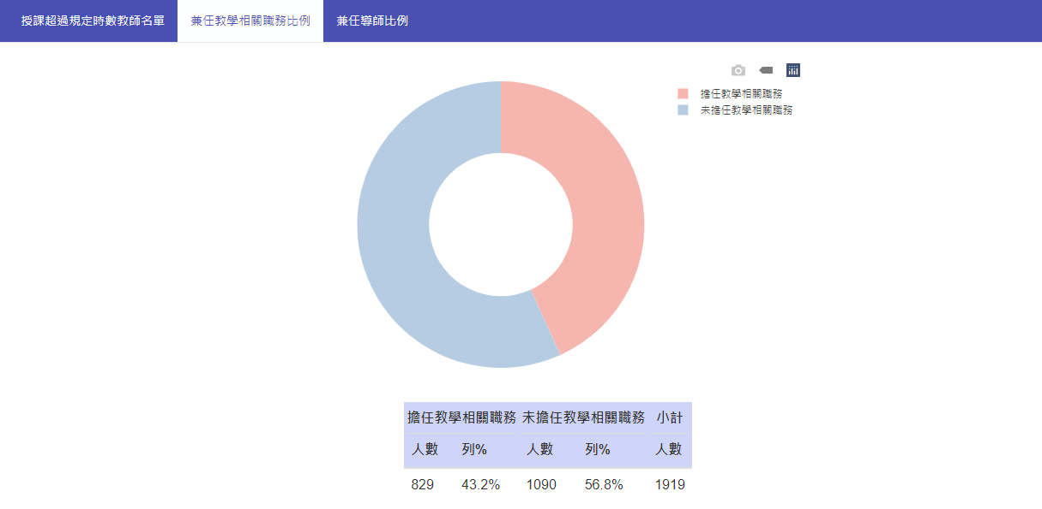
(2-2) 簡易統計結果 – 兼任教學相關職務比例
(2-2)
統計圖(圓餅圖)
統計表(人數)
為教學資料表「是否兼任導師」、「擔任學科教學研究委員會召集人」 、「擔任科學班主任或各類藝能才能及學術性向資賦優異班別召集人」 、「是否擔任課程諮詢教師」 、「是否擔任協助行政教師」 、「擔任其他教學相關職務名稱」 …等欄位之計算結果。

Slide 12
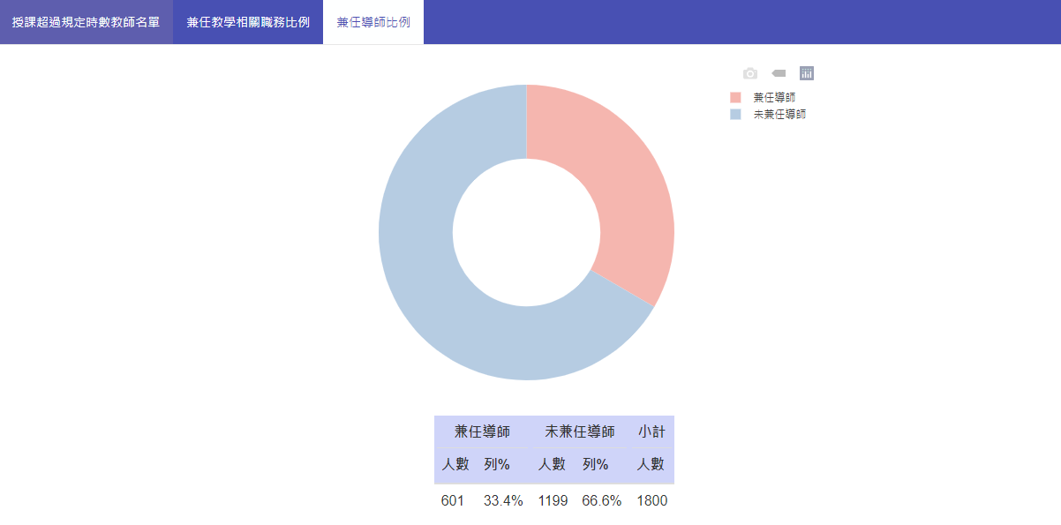
(2-3) 簡易統計結果 – 兼任導師比例
(2-3)
統計圖(圓餅圖)
統計表(人數)
為教學資料表「是否兼任導師」之計算結果。

Slide 13
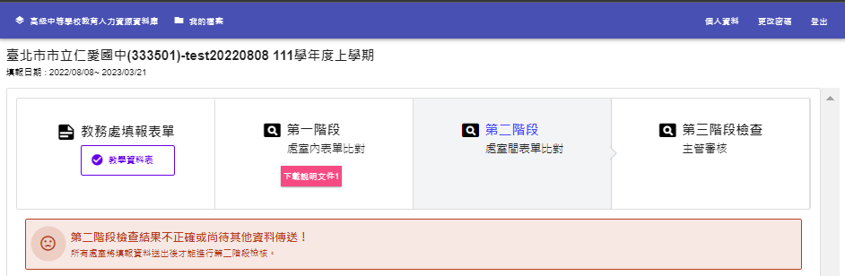
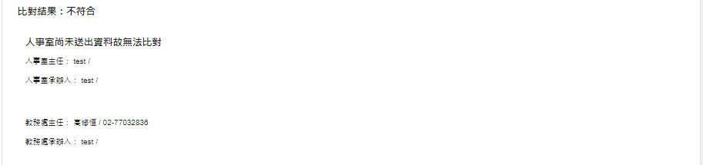
教務處填報者端功能需求：
情況：
第二階段檢查結果不正確或另一處室尚未傳送資料
在頁面即時呈現簡易統計結果。
(1)切換統計結果
(2)顯示簡易統計結果
(1)
(2)

Slide 14
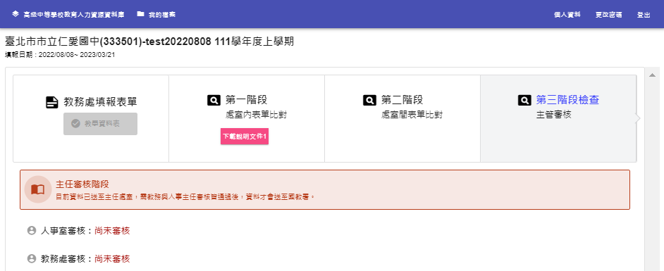
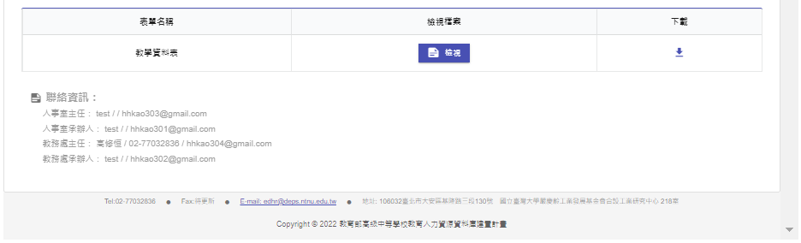
教務處填報者端功能需求：
情況：
送出至「主任審核階段」
在頁面即時呈現簡易統計結果。
(1)切換統計結果
(2)顯示簡易統計結果
(1)
(2)

Slide 15
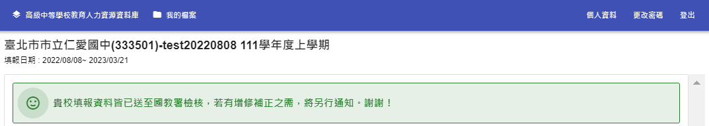
教務處填報者端功能需求：
情況：
主任審核通過
在頁面即時呈現簡易統計結果。
(1)切換統計結果
(2)顯示簡易統計結果
(1)
(2)

Slide 16
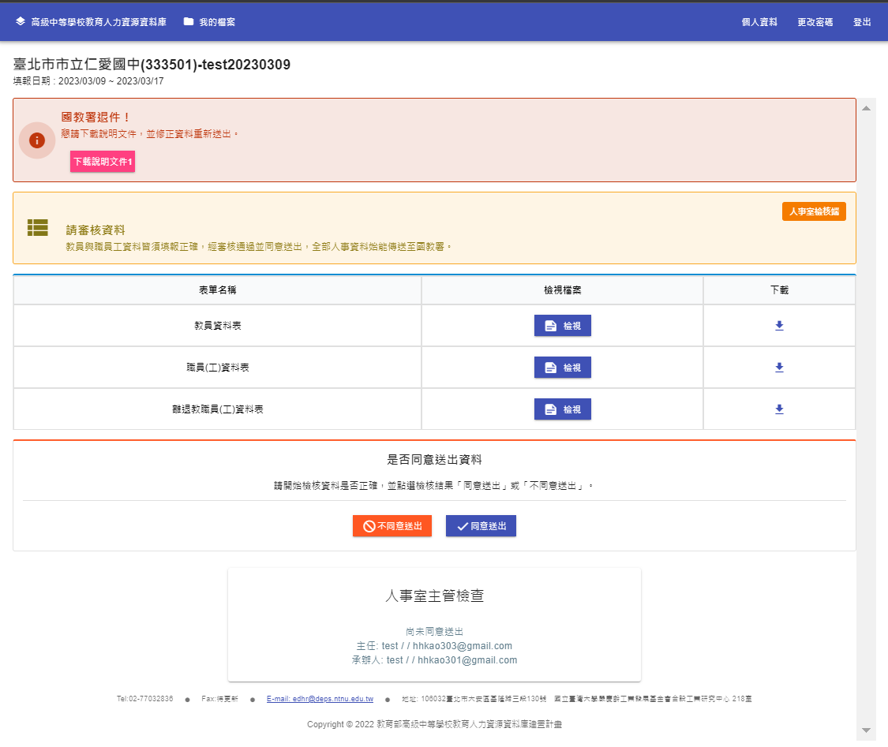
(1)
人事室審核者端功能需求：
情況：
主任尚未審核
在頁面即時呈現簡易統計結果。
(1)切換統計結果
(2)顯示簡易統計結果
(2)

Slide 17
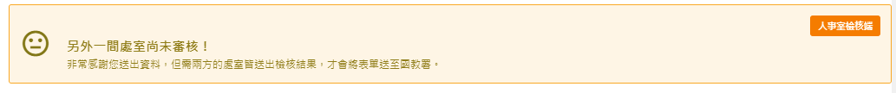
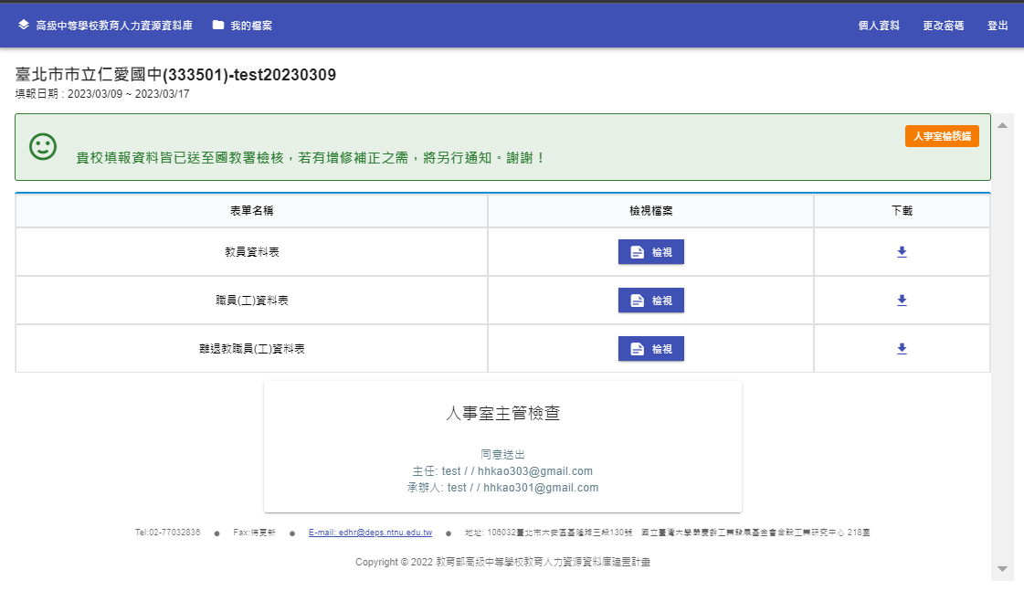
(1)
人事室審核者端功能需求：
情況：
主任審核通過，另外一間處室尚未審核
在頁面即時呈現簡易統計結果。
(1)切換統計結果
(2)顯示簡易統計結果
(2)

Slide 18
人事室審核者端功能需求：
情況：
兩處室皆審核通過
在頁面即時呈現簡易統計結果。
(1)切換統計結果
(2)顯示簡易統計結果
(1)
(2)

Slide 19
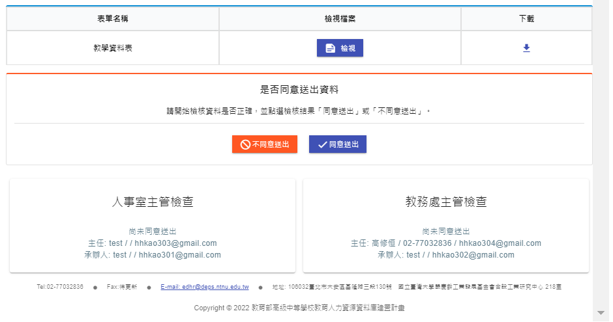
教務處審核者端功能需求：
情況：
主任尚未審核
在頁面即時呈現簡易統計結果。
(1)切換統計結果
(2)顯示簡易統計結果
(1)
(2)

Slide 20
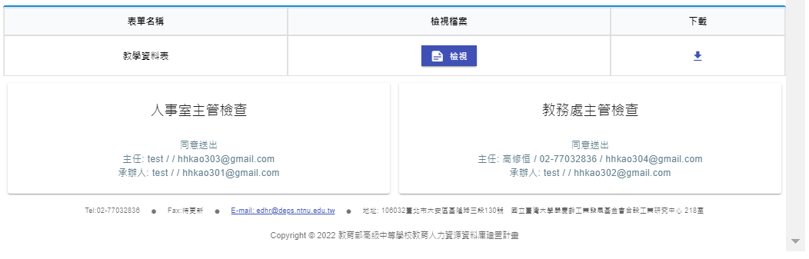
教務處審核者端功能需求：
情況：
主任審核通過，另外一間處室尚未審核
在頁面即時呈現簡易統計結果。
(1)切換統計結果
(2)顯示簡易統計結果
(1)
(1)
(2)

Slide 21
教務處審核者端功能需求：
情況：
兩處室皆審核通過。
(1)切換統計結果
(2)顯示簡易統計結果
(2)

Slide 22
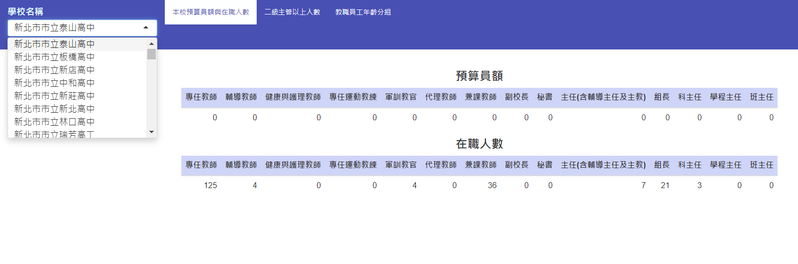
主管機關端功能需求：
(1)切換統計結果
(2)顯示簡易統計結果
(3)主管機關可選擇所轄學校，切換各校統計結果
(1)
(2)
(3)

